Slide 1

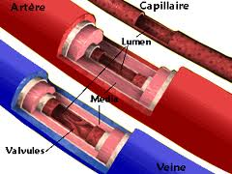
Les vaisseaux sanguins
Page 47

Slide 2
Les vaisseaux
Page 47
Réseau de distribution clos
Vaisseaux de diamètres différents / fonctions
Les différents types de vaisseaux:
  Les artères, les artérioles
  Les veines, les veinules
  Les capillaires

Slide 3
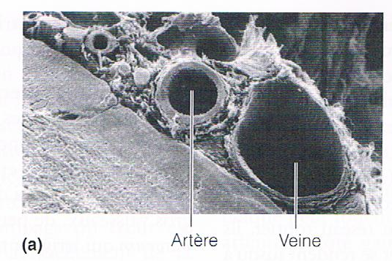
Les vaisseaux
Page 47

Slide 4
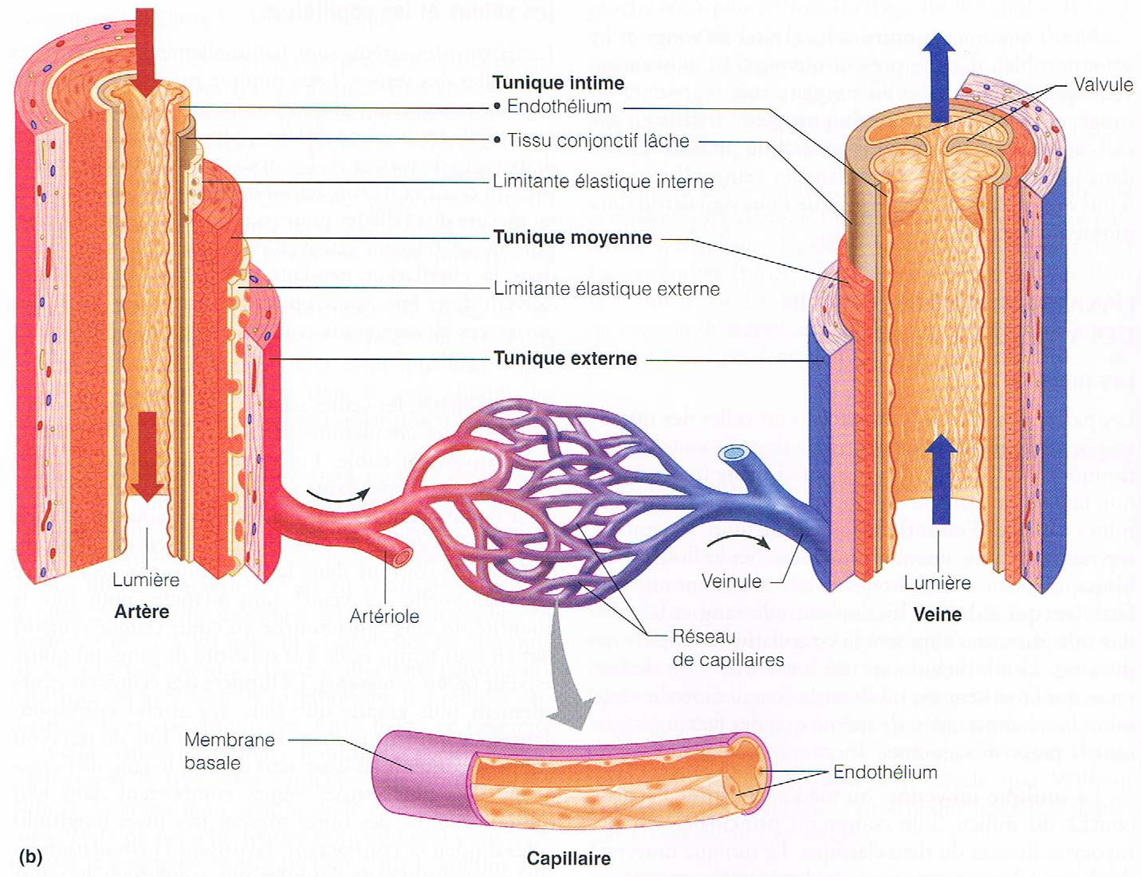
Les vaisseaux
Page 47

Slide 5
Les vaisseaux
La répartition du sang dans les différentes parties du SCV:

Slide 6
Les artères
Page 48
Localisation:
  Circulation pulmonaire (petite) : sang
  Circulation systémique (grande) : sang

Slide 7
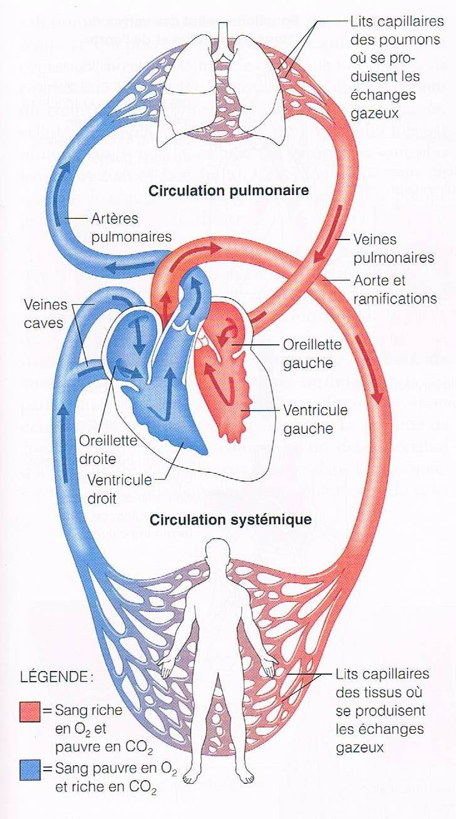
Les artères
Page 39

Slide 8
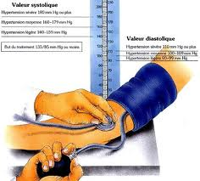
Les artères
Page 48
La pression artérielle ?

Slide 9
La pression artérielle
Page 48
Définition

Slide 10
La pression artérielle
Page 48
Comment la mesure-t-on ?

Slide 11
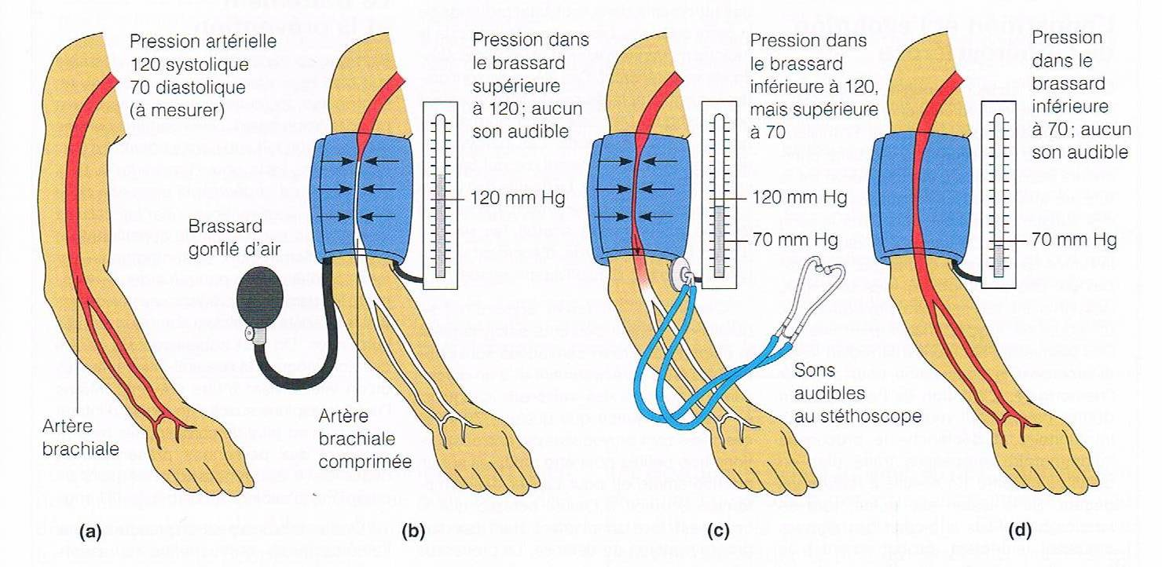
La pression artérielle
Page 48

Slide 12
La pression artérielle
Page 48
Résultats

Slide 13
La pression artérielle
Page 48
Résultats → 2 chiffres

Slide 14
La pression artérielle
Page 48
Résultats → 2 chiffres
  Le plus élevé = 120mm Hg
  = pression systolique
  Le plus bas = 80mm Hg
  = pression diastolique

Slide 15
La pression artérielle
Page 48
Pression artérielle moyenne = ?

Slide 16
La pression artérielle
Page 48
Pression artérielle moyenne = 100mm Hg

Slide 17
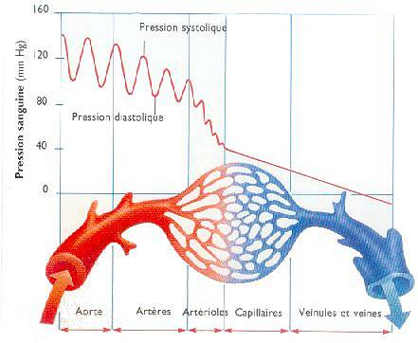
La pression artérielle
Page 48

Slide 18
La pression artérielle
Page 49
Comment la circulation sanguine peut-elle être continue?

Slide 19
La pression artérielle
Page 49
Comment la circulation sanguine peut-elle être continue ?
L’élasticité de la paroi des artères

Slide 20
Les veines
Page 49
Localisation:
  Circulation pulmonaire (petite) : sang
  Circulation systémique (grande) : sang

Slide 21
Les veines
Page 39

Slide 22
Les veines
Page 48
La pression sanguine:

Slide 23
Les vaisseaux
La répartition du sang dans les différentes parties du SCV:
Vaisseaux de capacité

Slide 24
Les veines
Page 49
Structure / fonction:

Slide 25
Les capillaires
Page 49
Localisation:
  Circulation pulmonaire (petite): sang / sang
  Circulation systémique (grande) : sang / sang
  DANS LES TISSUS

Slide 26
Les capillaires
Page 48
La pression sanguine:

Slide 27
Les capillaires
Page 49
Leur Rôle:
  Permettre les échanges
    Niveau pulmonaire
    Niveau tissulaire

Slide 28
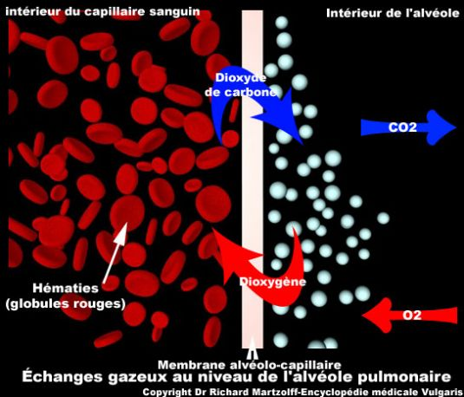
Les capillaires
Leur Rôle:
  Permettre les échanges
    Niveau pulmonaire
    Niveau tissulaire
Caractéristiques:
  Petit diamètre
  Paroi fine
  Pression faible

Slide 29
Les capillaires
Page 50
Les lits capillaires:

